Slide 1


KIRPTÓ mobil aplikáció
Kasza SÁNDOR gi. III év

Slide 2


Rövid bemutató
Az alkalmazás több mint 1000 kriptó értékét kérdezi le és jeleníti meg lista formában.
A kriptok: név, volumen , jelenlegi ár , kezdő ár, napi alacsony ár, napi maxár tárolja.
Azért választottam ezt a témát mert összefügg az államvizsgámmal.

Slide 3



Api
Api amit használtam teljesen ingyenes nem tartalmaz API kulcsot.
https://api2.binance.com/api/v3/ticker/24hr ezt az oldalt használom az államvizsgámhoz is.

Slide 4

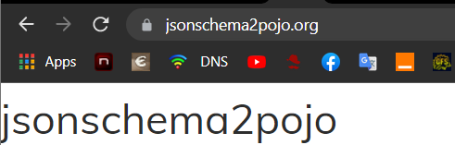
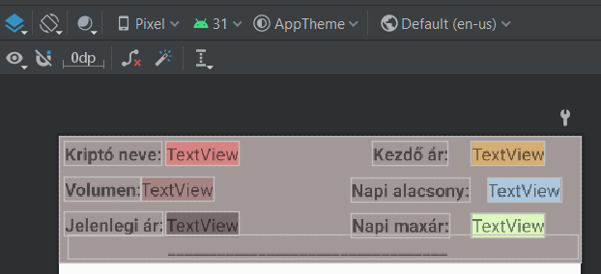
ADATMEGJELENÍTÉS
Jsonschema2pojo-t használtam azokat az adatokat amire szükségem van TodoAdapter osztályomba könyedén be tudjam ileszteni.
Todo_item.xml guiban megterveztem, hogy nézzen ki az alkalamazás.

Slide 5
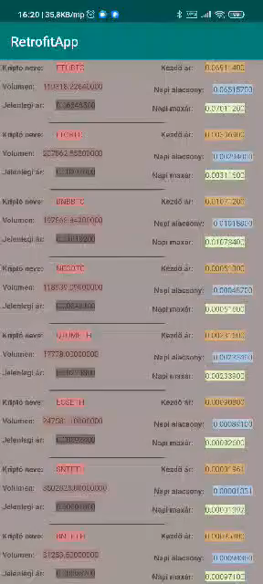
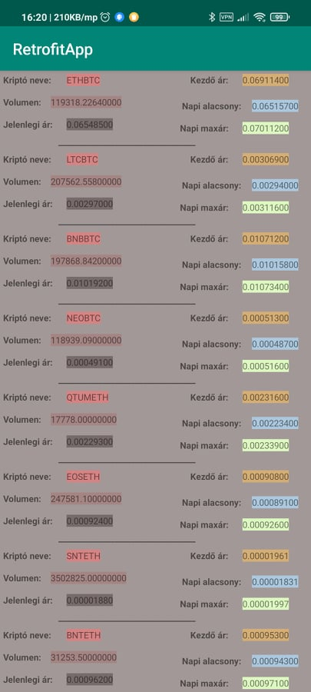

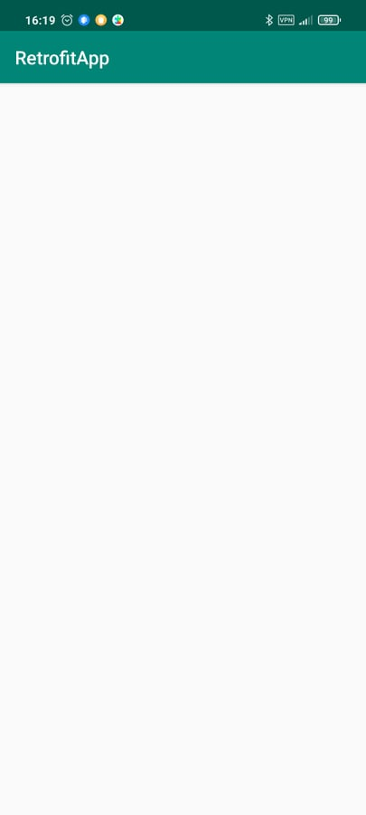
TESZTELÉS
A tesztelést saját telefonom végeztem el, ahoz hogy müködjön az applikáció internet elérésre van szükség mivel ez nem lokáis API.
Ez egy videó arról, hogy milyen gördülékenyen működik az alkalmazás 1000+lista adattal.
Ha van internet
Ha nincs internet

Slide 6
Köszönöm a figyelmet

